Slide 1
start0
1
13g x 12g x 7g
1
4
Lv. 4
2.0m
Lv. 5
2.5m
3
Lv. 3
1.5m
Lv. 2
1.0m
3
2
Lv. 0
0.0m
Lv. 1
0.5m
1-1
2
2
4
3

Slide 2
start1
7
6
6
6
6
6
6
1
1
1
1
30g x 8g x 8g
Lv. 4
2.0m
Lv. 5
2.5m
Lv. 3
1.5m
Lv. 2
1.0m
Lv. 0
0.0m
Lv. 1
0.5m

Slide 3
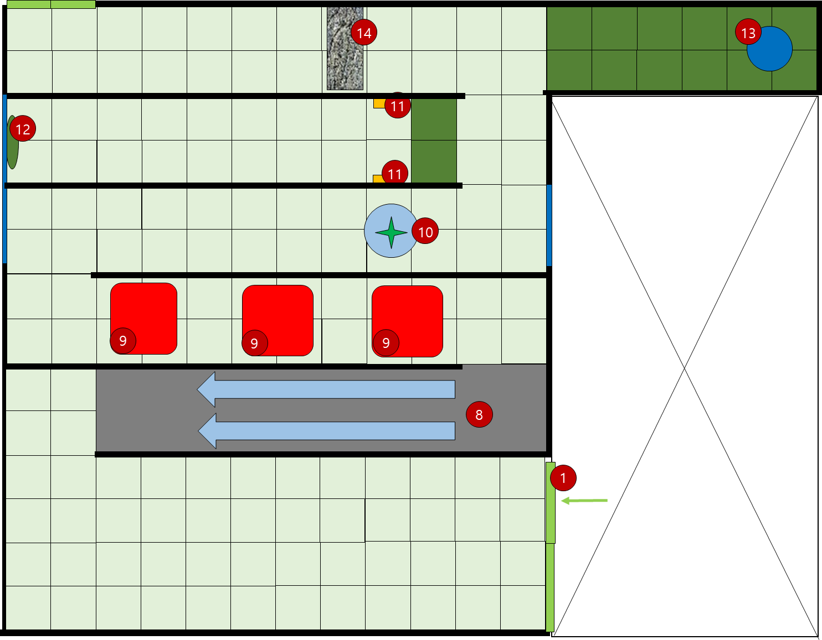
1
tutorial
18g x 14g x 10g
Lv. 5
2.5m
Lv. 4
2.0m
Lv. 3
1.5m
Lv. 2
1.0m
Lv. 1
0.5m
Lv. 0
0.0m

Slide 4
Before(버튼 활성화 전)
After(버튼 활성화 후)
stage1
17
1
17
17
1
17
8g x 16g x 11g
Lv. 5
2.5m
18
18
Lv. 4
2.0m
16
16
1
1
Lv. 3
1.5m
Lv. 2
1.0m
Lv. 1
0.5m
Lv. 0
0.0m
16
16
15
15

Slide 5

14
13
11
12
11
10
9
9
9
8
1

